Slide 1
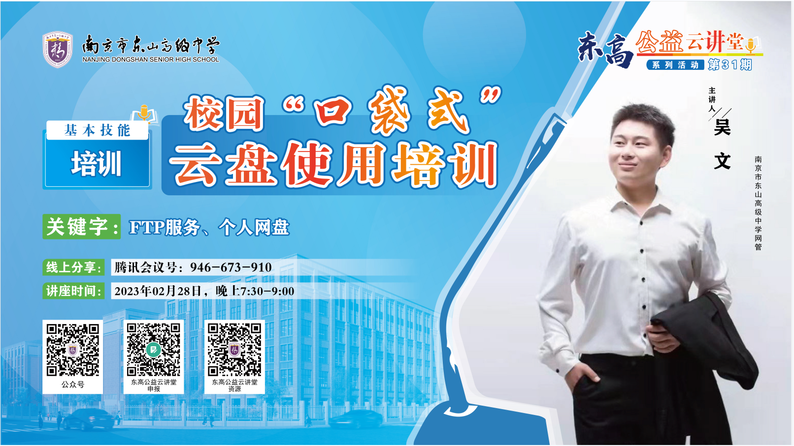

Slide 2




目录
FTP服务及使用
云盘服务器搭建背景
云盘系统组成
云盘服务基本功能
云盘系统使用

Slide 3
FTP服务及使用
教室内上课，通过U盘拷贝课件时，容易出现U盘识别不了。（多媒体供电不足、U盘故障、病毒等）
校内资源共享不便，通过微信域QQ等形式，占用外网出口宽带，速慢、 大小受限制等。
2021年校内FTP服务上线，实现了简单的文件传输、共享等。

Slide 4
FTP服务及使用
校内FTP目录结构
临时中转
年级组
用户资源
匿名访问
FTP
共享资源
授权访问

Slide 5
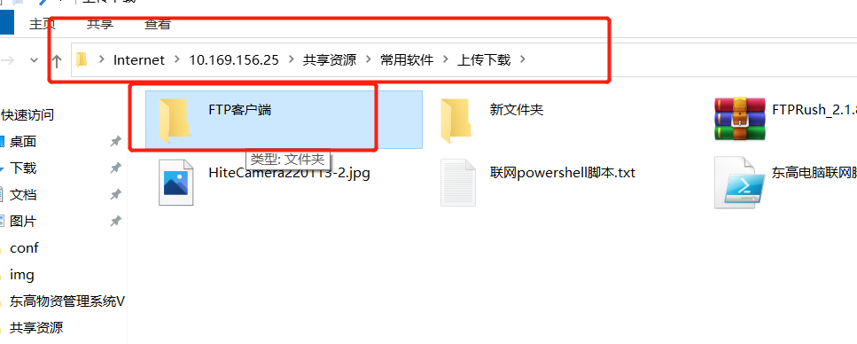
FTP客户端配置及使用
操作演示
1、客户端下载，打开电脑资源管理器，输入：ftp://10.169.156.25 按回车键；打开路径 共享资源->常用软件->上传下载,找到“FTP客户端”文件夹，右键鼠标选择“复制”，然后粘贴到本地电脑上；

Slide 6
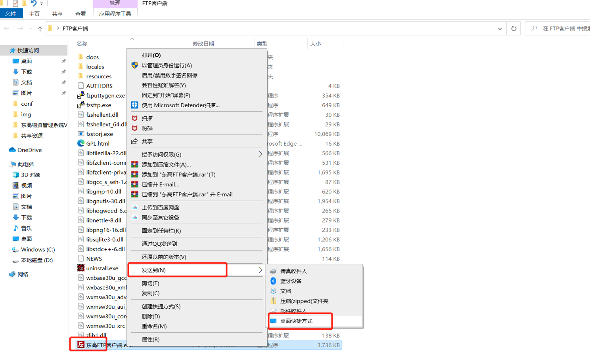
FTP客户端配置及使用
待文件传输完成后，打开文件夹，在“东高FTP客户端”右键鼠标，发送到桌面快捷方式；

Slide 7
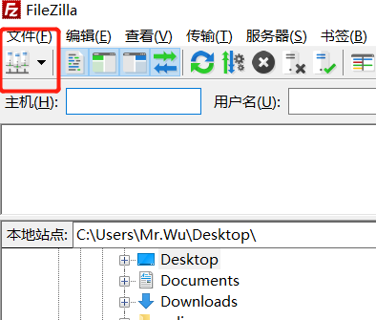
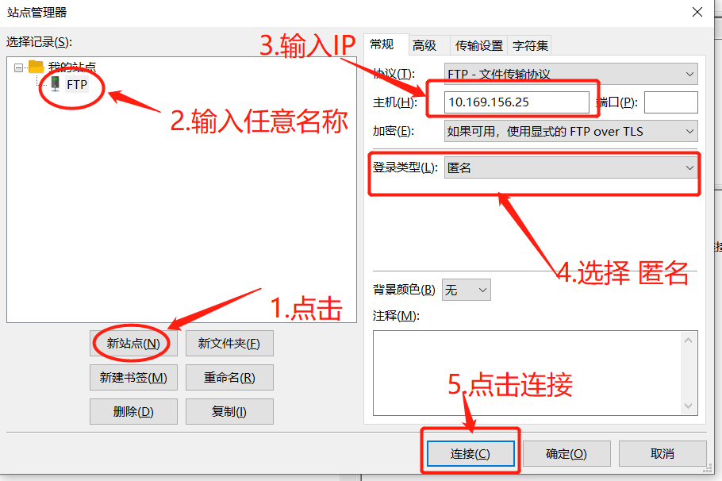
FTP客户端配置及使用
打开客户端，点击左上角“站点管理器”图标，进行站点配置
如下图所示，完成配置，即可正常使用了

Slide 8
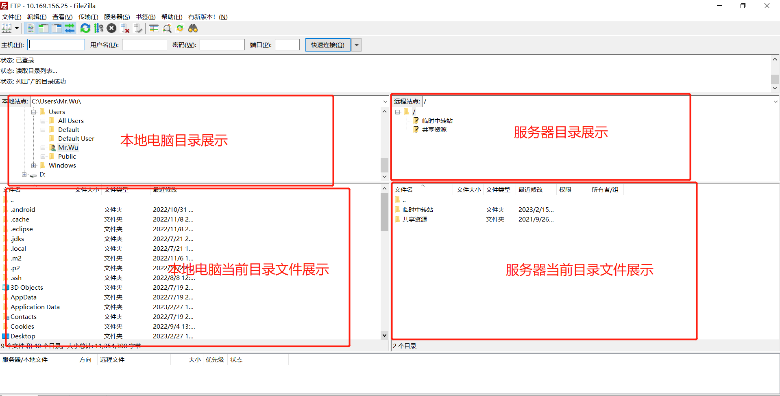
FTP客户端配置及使用

Slide 9
云盘服务器搭建的背景
FTP目录结构与不足
临时中转
年级组
用户资源
1、用户账户管理不便，用户不能自行修改密码，必须由管理员操作，很难为每个用户单独分配帐号，用户访问权限设置不灵活，所以原FTP基本都采用匿名访问。
2、匿名访问资源，不需要认证，存在安全问题，所有人访问对全部资源都可以读取、移动、删除等，容易误操作导致数据丢失或改变位置等。
3、由于windows系统与FTP服务使用的字符编码方式不同，导致windows资源管理器直接访问，并上传或下载文件导致中文乱码等问题，而且必须采用客户端软件，使用不灵活。
4、不能校外访问。
5、不能在线打开文件，在线协作 等
匿名访问
FTP
共享资源
授权访问

Slide 10
系统基本功能
1、支持浏览器访问、客户端访问、移动端APP访问（校内、校外都可以）
2、安装nextcloud客户端实现文件自动同步，支持webdav协议访问（与FTP客户端类似）；、
3、为每个用户分配独立帐号，拥有独立空间，用户可以自行管理自己的密码；
4、支持LDAP/AD集成，实现校内网络认证统一账户信息；
5、用户可以自已设置资源共享的方式和权限，支持链接共享、指定用户共享、指定分组共享；
6、支持在线打开、编辑，实现简单的在线协助办公；
7、其它功能，使用插件扩展，已安装了“通话插件“、“公告插件”、”表单插件”；

Slide 11
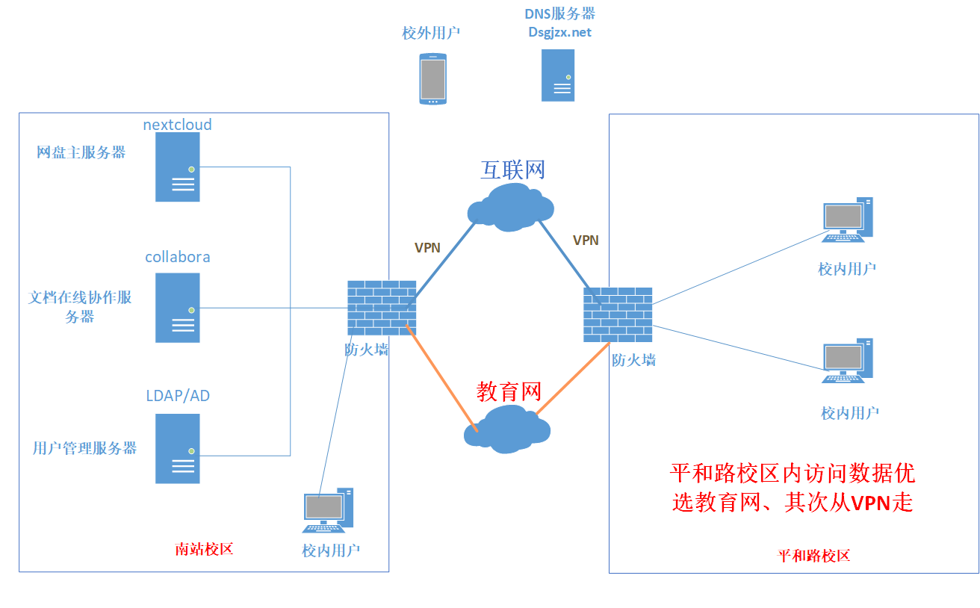
云盘系统组成

Slide 12
云系统，用户分组及共享目录
一、用户分组主要有科室和学科分组
如德育处、总务处、教务处；语文组、数学组等；
2、固定共享目录
教室多媒体，用于教室上课课件的传输；
常用软件，用于公共常用办公软件；
教案一体化
校园活动素材
校园活动照片

Slide 13
云系统使用
1、浏览器访问使用，用户密码修改、文件上传、下载、；
2、nexcloud客户端安装及配置，实现自动同步；
3、winscp客户端安装及配置，实现文件打开、上传、下载等；
4、移动动端APP使用
5、Talk使用

Slide 14
云盘系统使用
浏览器访问使用，系统介绍，用户密码修改、文件上传、下载、；
访问网址：wp.dsgjzx.net:8088
登录用户名：通讯录上电话号码
登录密码 ：dsgjzx123456
操作演示

Slide 15
云盘系统使用
nexcloud客户端安装及配置，实现自动同步；
操作演示

Slide 16
云盘系统使用
winscp客户端安装及配置，实现文件打开、上传、下载等；
操作演示

Slide 17
云盘系统使用
移动端APP及Talk使用
操作演示

